Slide 1
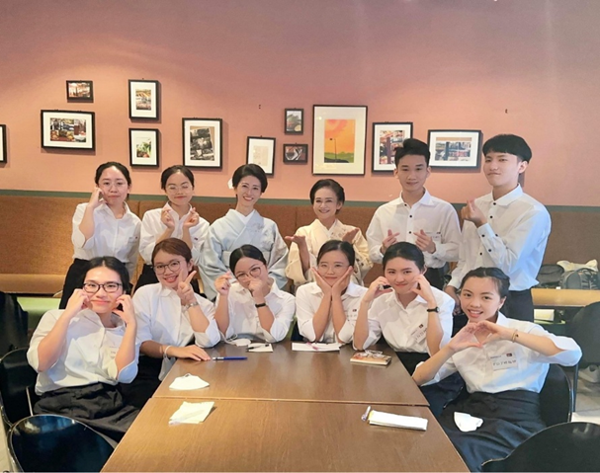
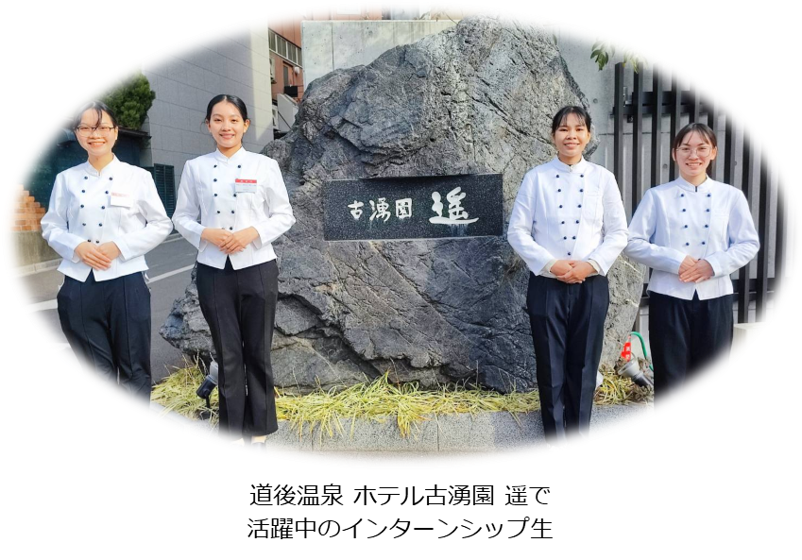
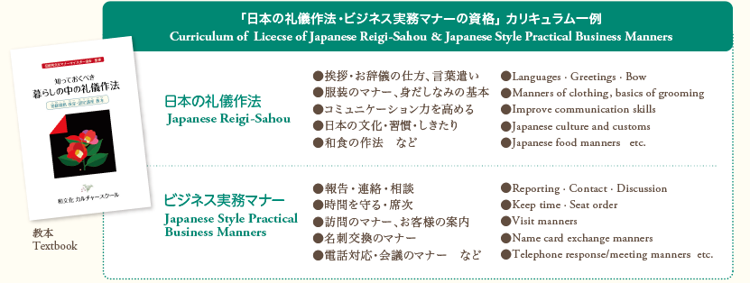
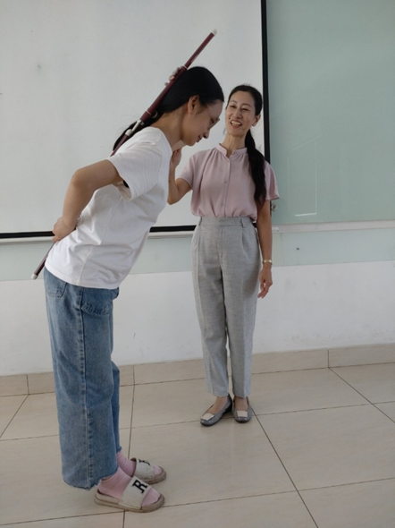
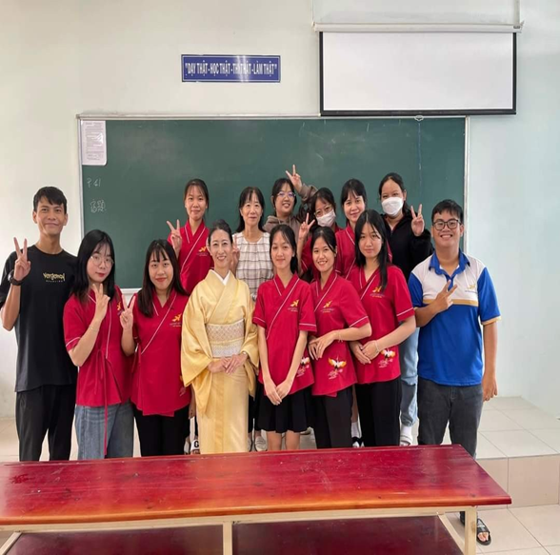
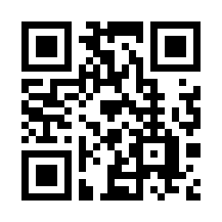
世界最高水準のホスピタリティ 日本の礼儀作法を学んだ
海外大学・専門学生をご紹介します。
インターンシップ・特定技能１号・高度人材等との出会いの場
国際インターンシップフォーラム
ベトナム・モンゴル・ウズベキスタン・キルギス・ミャンマー（特定1号）
内 容
日本のマナーと宿泊業務・外食業務を学んだ海外学生人財のご紹介
失敗から学ぶ成功事例紹介
● 日時 : 令和6（2024）年5月9日（木）
午後9:45～11:45
● 会場 : 全国都道府県会館 401号
● 入場料 : 無料
主催：一般財団法人 日本礼儀作法協会
日本語能力（N４、Ｎ３以上）
日本の礼儀作法・
ビジネス実務マナー資格
職業専門知識教養
（宿泊業・外食業）
アジアで初めて、日本の礼儀作法資格などオリジナル教育３点セットを
学んだ大学生・短大生・専門学生を即戦力に！
採用後のミスマッチ防止をご提案します。
日本の教育
3店セットの特長を
習得した
外国人財
ポイント
日本礼儀作法協会は、日本で初めて、2016年より、
ベトナム、モンゴル、ミャンマー、ウズベキスタン、
キリギスの大学・専門学校と提携し、日本型の教育3点
セットで人財育成を行っております。本フォーラムでは、
外国大学との提携を基礎とした当協会の外国人財の
育成・就労のトータル支援体制のプログラムと成功事例を
ご紹介いたします。（ウェブサイト https://www.reigi-sahou.com/）
参加ご希望の方は、裏面申込書をご記入のうえFAXにてお申込みください。
お問合せ（平日10時～18時事務局 ☎ 03-5213-5211）

Slide 2
国際インターンシップフォーラム申込書
《申込先》 一般財団法人日本礼儀作法協会 事務局
FAX： 03-5213-5211
E-mail： info@reigi-sahou.com
◆ FAX、 メールいずれかの方法で、お申込みください。
◆受付担当：
◆お申込締め切り：2024年５月２日（木）
※定員になり次第締め切らせていただきます。
2024年（令和6年）5月9日（木） 午前9:45～11:45 全国都道府県会館 4階 401号
お申込み日 |  | 2024 年 月 日
ふりがな 団体名
ふりがな |  |  |  | 参加人数 1団体 ３名様まで |  | 名
申込者氏名
参加者氏名
連絡先 | TEL |  | FAX
 | E-mail
質問 備考欄 | ※当日、質問事項などご自由にご記入ください。
※ お客様の個人情報は、セミナー前後のご連絡とプログラムのご案内に使用させていただきます。

